Slide 1

Plataforma de Streaming de Música
Base de Datos II
Miguel Angel Rivera Lozano
David Felipe Perdomo Castillo

Slide 2
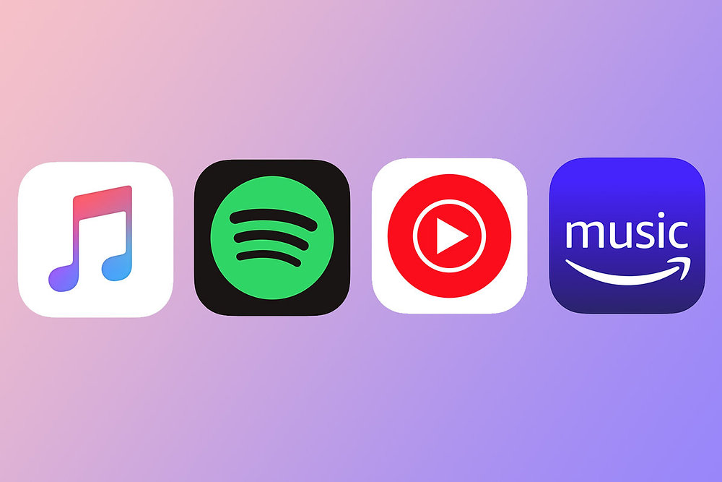
Objetivo: Diseñar e implementar una base de datos para una plataforma de streaming de música similar a Spotify.
Características:
Gestión de artistas, álbumes, canciones y géneros.
Manejo de usuarios y suscripciones (gratuita/premium).
Creación de playlists, favoritos e historial de reproducción.
Tecnología: PostgreSQL sobre Docker.
Contenido

Slide 3
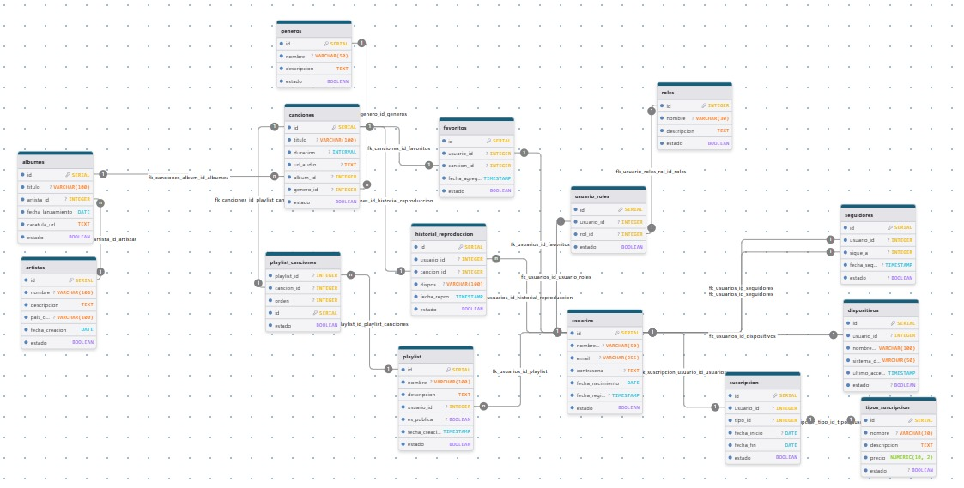
Estructura de la base de Datos
El diseño de la base de datos está compuesto por más de 15 tablas relacionadas, que permiten representar los principales elementos de una plataforma de streaming musical.
Se incluyen entidades como:
Usuarios, Artistas, Álbumes y Canciones
Playlists y su contenido
Historial de reproducción y favoritos
Roles, dispositivos, suscripciones y tipos de suscripción

Slide 4
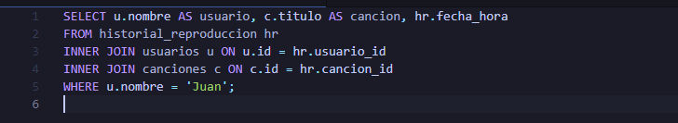
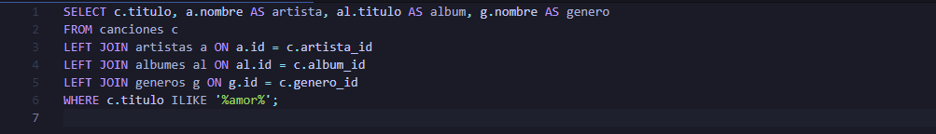
Consultas Clave – Reproducción y Búsqueda
Bloque 1 Historial de Reproducción (INNER JOIN):
Muestra las canciones reproducidas por el usuario "Juan" con su respectiva fecha
Bloque 2 Búsqueda de Canciones (LEFT JOIN + LIKE):
Permite buscar canciones cuyo título contiene la palabra "amor", mostrando además artista, álbum y género.

Slide 5
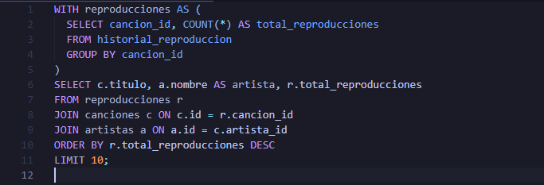
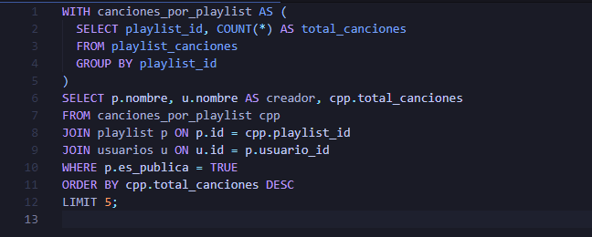
Optimización de Consultas – Uso de CTEs
Ejemplo 1 Canciones más reproducidas:
Esta consulta muestra las 10 canciones más reproducidas, usando un CTE para calcular primero las reproducciones por canción.
Ejemplo 2 Playlists públicas más populares (por número de canciones):
Recupera las playlists públicas con más canciones, destacando el creador.

Slide 6
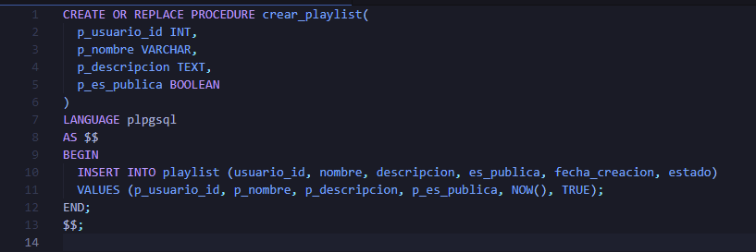
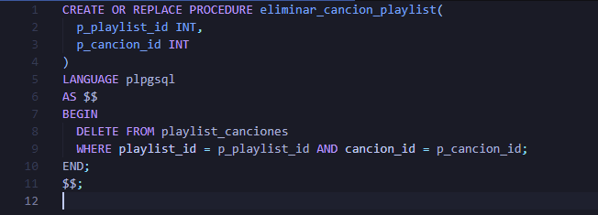
Stored Procedures – Gestión de Entidades
Ejemplo 1 Crear una nueva playlist:
Este procedimiento permite a un usuario crear una nueva playlist, registrando la fecha automáticamente.
Ejemplo 2 Eliminar canción de una playlist:
Permite mantener el orden y limpieza de las playlists al eliminar canciones específicas.

Slide 7
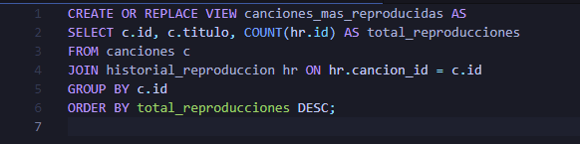
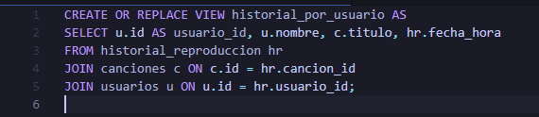
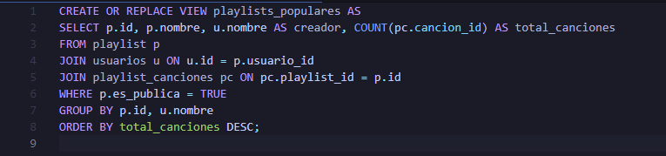
Vistas Relevantes
Vista 1 Canciones más reproducidas:
Vista 2 Historial de reproducción por usuario:
Vista 3 Playlists públicas populares:

Slide 8
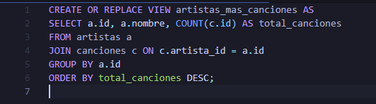
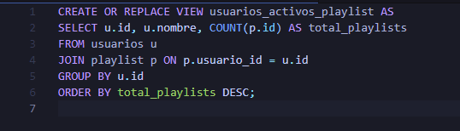
Vista 4 Artistas con más canciones:
Vista 5 Usuarios con más playlists:

Slide 9
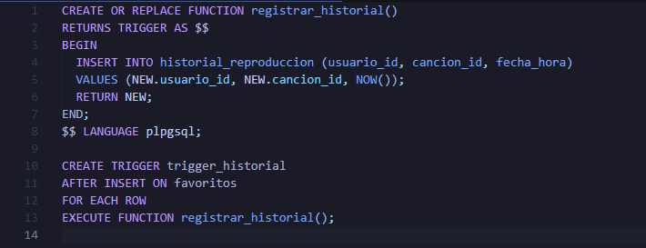
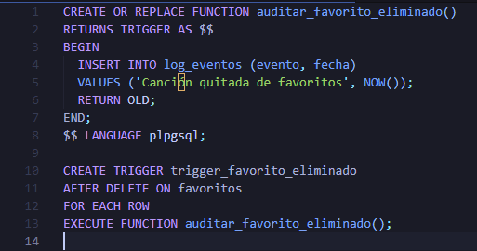
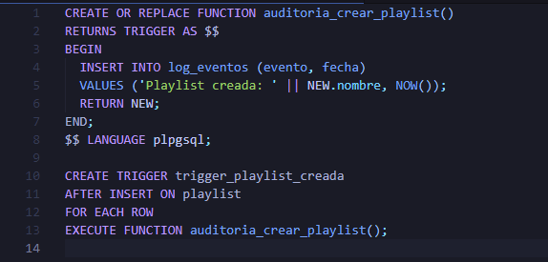
Triggers Auditoría y Automatización
Trigger 1 Registrar reproducción en historial:
Trigger 3 Eliminar de favoritos:
Trigger 2 Registrar creación de playlist:

Slide 10
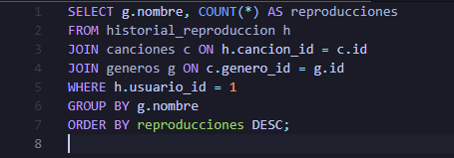
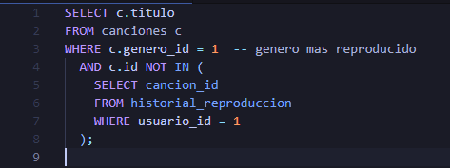
Caso de Estudio Recomendaciones basadas en historial y favoritos
Identificar los géneros más reproducidos por el usuario:
Sugerir canciones del género favorito que aún no ha reproducido:
Objetivo del Caso:
Mostrar cómo la plataforma puede recomendar canciones a los usuarios según su comportamiento:
Canciones que ha reproducido.
Canciones marcadas como favoritas.
Géneros/artistas más escuchados.

Slide 11
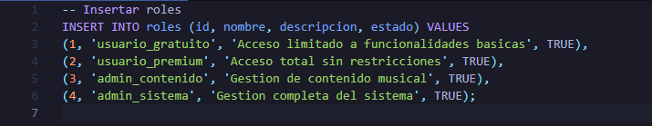
Seguridad y Control de Acceso: Roles y Permisos
Roles definidos:
Rol | Descripción
Usuario Gratuito | Acceso limitado (reproducción básica, anuncios)
Usuario Premium | Acceso completo (sin anuncios, todo habilitado)
Admin Contenido | Gestión de artistas, álbumes, canciones
Admin Sistema | Control total (usuarios, roles, auditoría)
La plataforma define 4 roles clave para asegurar el control de acceso. Cada uno tiene permisos específicos según sus necesidades: desde usuarios gratuitos con acceso limitado hasta administradores del sistema. Estos roles están almacenados en la base de datos y asociados a los usuarios mediante una tabla intermedia.

Slide 12
Conclusiones
Se diseñó e implementó una base de datos relacional robusta para una plataforma de streaming de música usando PostgreSQL sobre Docker.
Se integraron funcionalidades clave: playlists, historial de reproducción, favoritos, suscripciones, seguridad y auditoría.
Se implementaron consultas optimizadas (CTEs, joins), vistas, procedimientos almacenados, funciones y triggers de auditoría.
La seguridad fue gestionada mediante roles y permisos específicos, asegurando un control de acceso eficaz.
El sistema permite escalar fácilmente nuevas funcionalidades como recomendaciones personalizadas y estadísticas.
Referencias
PostgreSQL Official Documentation: https://www.postgresql.org/docs/
Docker Docs: https://docs.docker.com/
Stack Overflow & PostgreSQL Forums (para resolución de errores)
Documentación interna del proyecto: modelo relacional, script SQL, diccionario de datos.

